Slide 1
Estruturas de Dados
Prof. Me. Julio Cesar Momente
prof.juliomomente@gmail.com

Slide 2
Resolução
Função recursiva que encontra o valor máximo de um vetor;

Slide 3
Complexidade de Arquivos Recursivos
Árvore de chamadas;
Ordem de complexidade depende da estrutura da árvore;
Exemplo: Árvore da Busca binária Recursiva

Slide 4
Árvore de chamadas
1 | 2 | 3 | 4 | 5 | 6 | 7 | 8 | 9
1 | 2 | 3 | 4
6 | 7 | 8 | 9
1
3 | 4
6
8 | 9
4
9

Slide 5
Ordem de complexidade
A altura de uma árvore em que cada elemento se divide em 2 é log₂ n, onde n é o tamanho do vetor
A ordem de complexidade para o algoritmo de busca binária recursiva é altura da árvore +1, ou seja, (log₂ 9) + 1 = 4

Slide 6
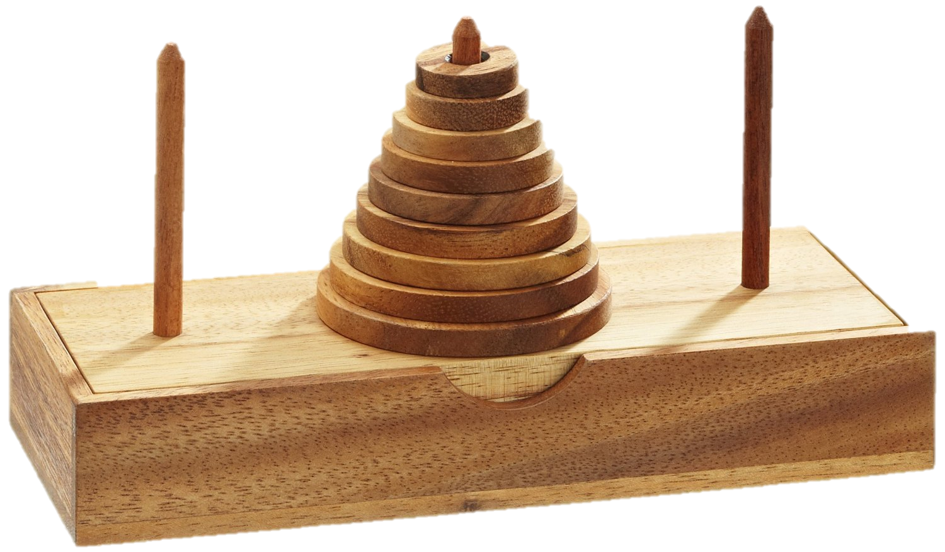
Torre de Hanói

Slide 7
Torre de Hanói
Diz-se que Brahma, o deus Hindu, supostamente havia criado uma torre com 64 discos de ouro e mais duas estacas equilibradas sobre uma plataforma. Brama ordenara-lhes que movessem todos os discos de uma estaca para outra segundo as suas instruções. As regras eram simples: apenas um disco poderia ser movido por vez e nunca um disco maior deveria ficar por cima de um disco menor. Segundo a lenda, quando todos os discos fossem transferidos de uma estaca para a outra, o templo iria desmoronar e o mundo desapareceria.

Slide 8
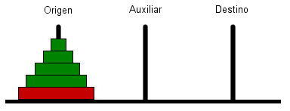
Implementação da Torre de Hanoi

Slide 9
Torre de Hanói
Complexidade Exponencial O(2^{n});
É interessante observar que o número mínimo de "movimentos" para conseguir transferir todos os discos da primeira estaca à terceira é 2^{n}-1, sendo n o número de discos. Logo:
Para solucionar um Hanói de 4 discos, são necessários 15 movimentos
Para solucionar um Hanói de 7 discos, são necessários 127 movimentos
Para solucionar um Hanói de 15 discos, são necessários 32.767 movimentos
Para solucionar um Hanói de 64 discos, como diz a lenda, são necessários 18.446.744.073.709.551.615 movimentos.

